Slide 1


SECTOR ELECTRÓNICA | NIVEL 4° MEDIO
MÓDULO 7
OPERACIÓN Y PROGRAMACIÓN DE EQUIPOS DE CONTROL ELÉCTRICO INDUSTRIAL
En estos documentos se utilizarán de manera inclusiva términos como: el estudiante, el docente, el compañero u otras palabras equivalentes y sus respectivos plurales, es decir, con ellas, se hace referencia tanto a hombres como a mujeres.

Slide 2
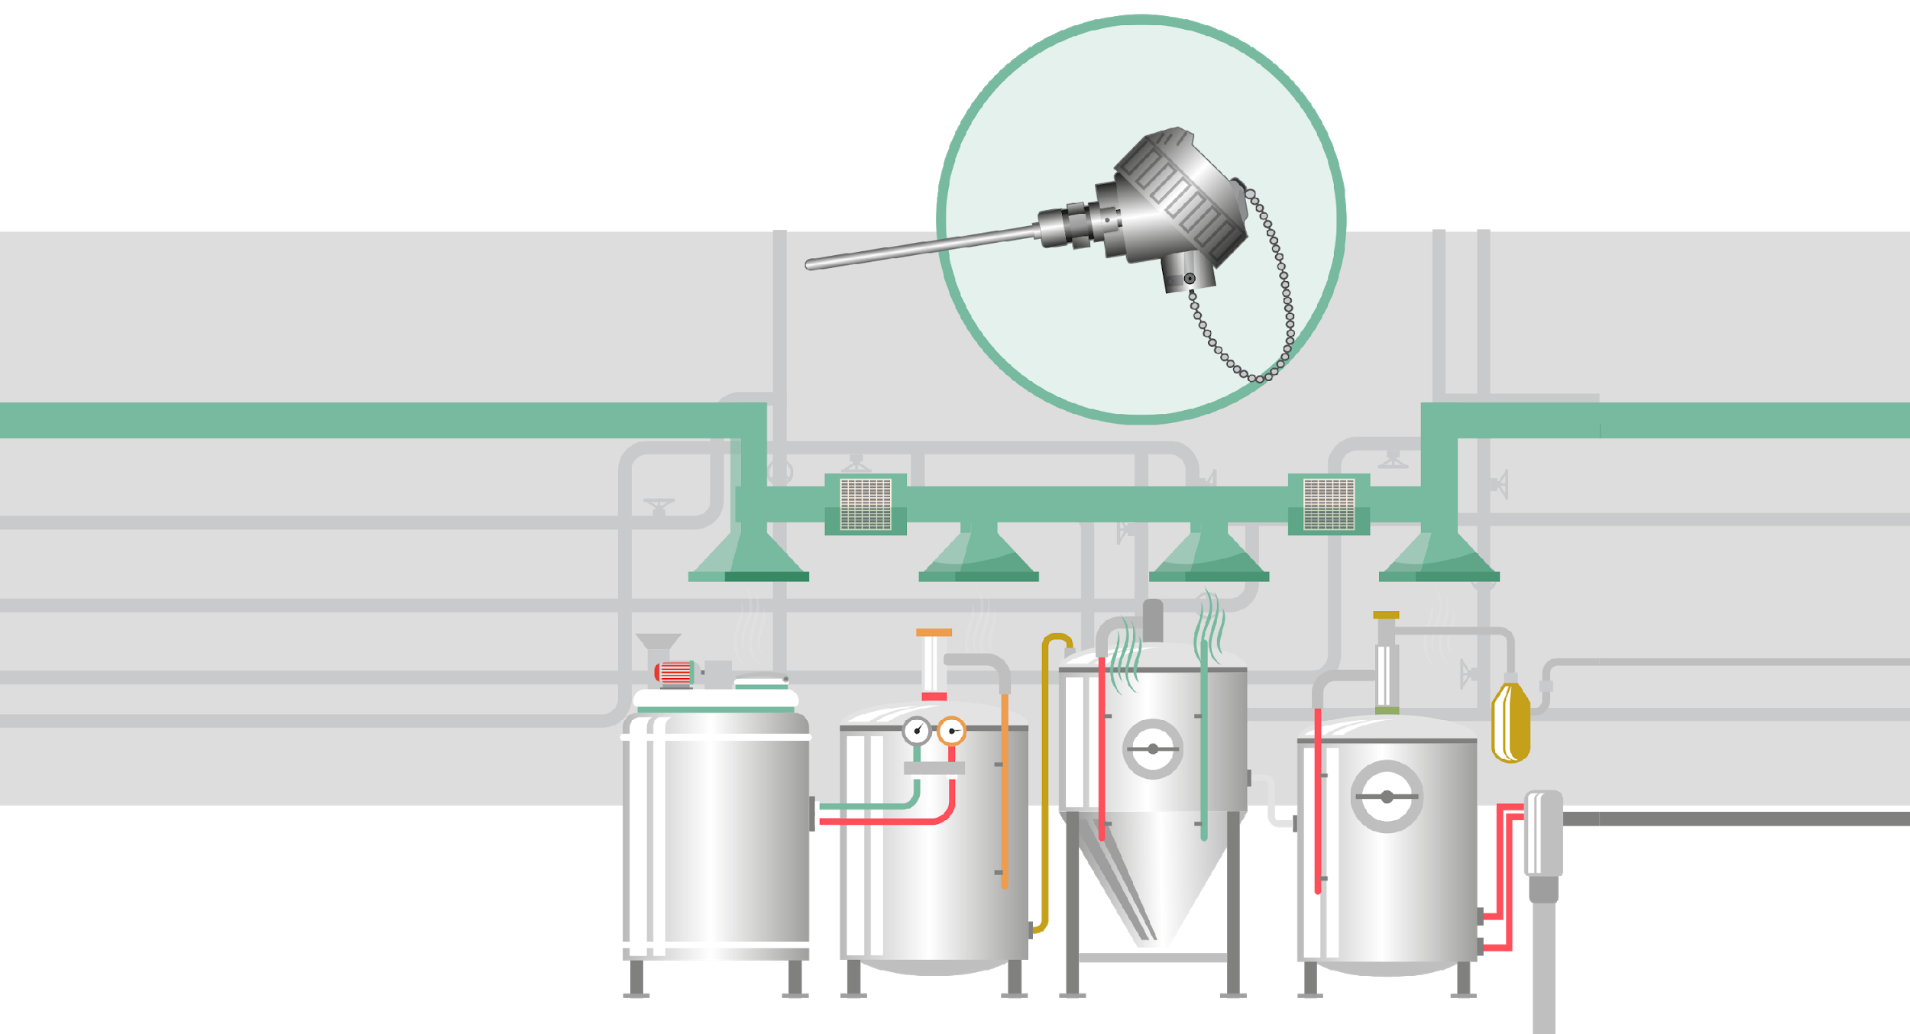
MÓDULO 7 | OPERACIÓN Y PROGRAMACIÓN DE EQUIPOS DE CONTROL ELÉCTRICO INDUSTRIAL
ACTIVIDAD 4
SENSORES Y
SEÑALES ANALÓGICAS

Slide 3



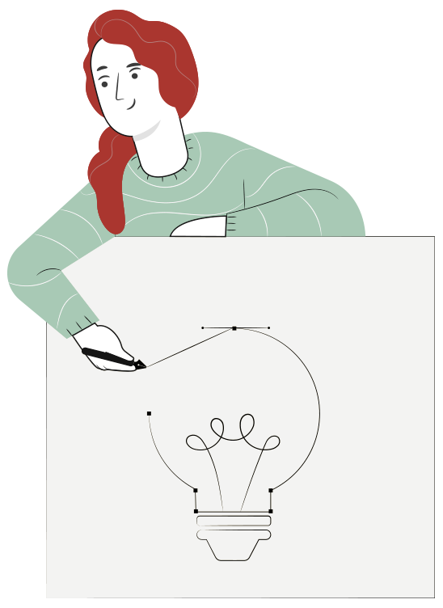
SENSORES Y SEÑALES ANALÓGICAS
METODOLOGÍA SELECCIONADA
APRENDIZAJE ESPERADO
Estaciones de trabajo.
Conecta y programa equipos de control eléctrico, utilizados para el arranque y protección de procesos y maquinarias según requerimientos del proyecto.

Slide 4

4
MENÚ DE LA ACTIVIDAD
SENSORES Y
SEÑALES ANALÓGICAS
1
Actividad de conocimientos previos
“Contadores y operadores aritméticos.ppt”
Sensores de temperatura
Escalamiento de señales
Actividad ¿Cuánto hemos aprendido?
Actividad Práctica
Ticket de Salida
2
2
3
4
5
6

Slide 5

4
ACTIVIDAD
CONOCIMIENTOS PREVIOS
SENSORES Y
SEÑALES ANALÓGICAS
¡Ahora veamos cómo lo que ya has
aprendido refuerza y mejora lo que estás
a punto de aprender!

Slide 6


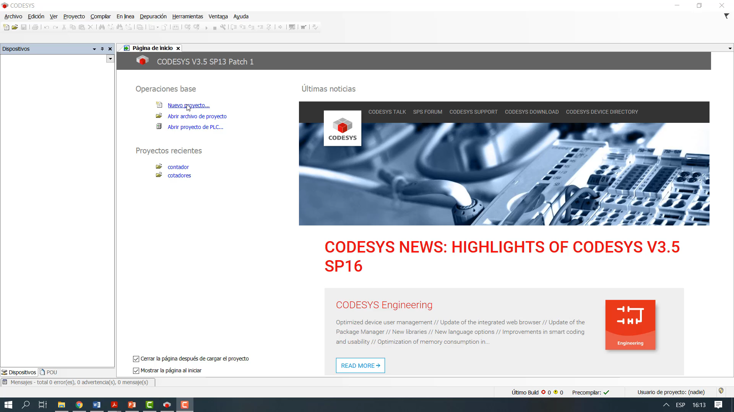
4
ACTIVIDAD
CONOCIMIENTOS PREVIOS
Realizaremos una actividad que nos permitirá poner en práctica lo aprendido anteriormente.
Veamos este video.
Notes:
https://www.youtube.com/watch?v=GdTsdkJr16o

Slide 7
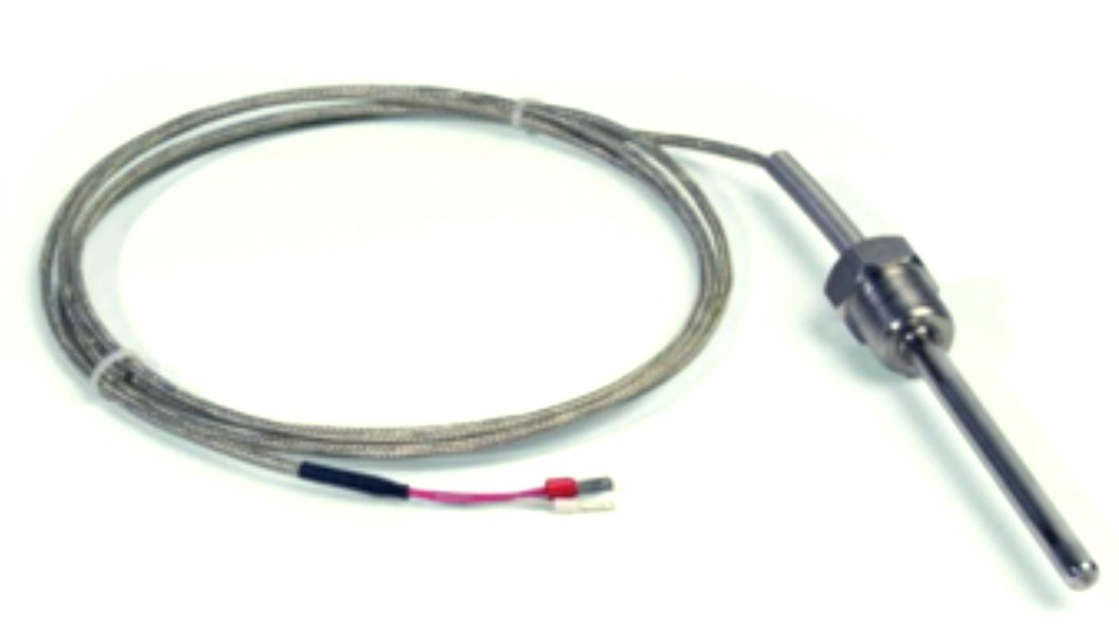
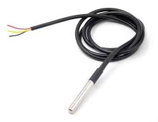
SENSORES DE TEMPERATURA
Los sensores de temperatura son los elementos encargados de transformar la variable física (temperatura) en una señal eléctrica capaz de ser procesada por micro controladores y PLC. Para lograr dicha tarea existen diferentes marcas y modelos dentro del mercado, en específico nos centraremos en los sensores de uso industrial como termocuplas.

Slide 8
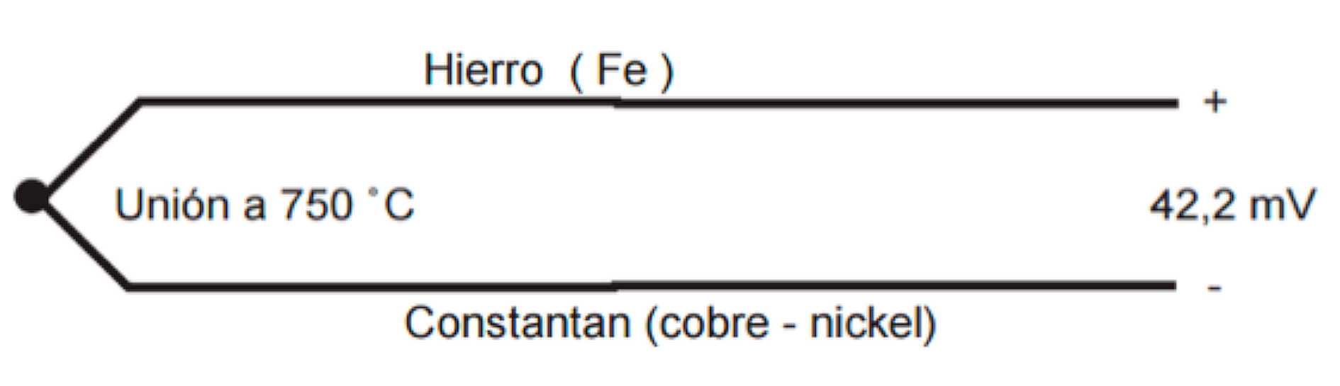
SENSORES DE TEMPERATURA
Para poder procesar la señal que nos entrega una termocupla es necesario entender su funcionamiento, estos elementos son fabricados por la unión de dos alambres de distinto material normalmente de niquel y hierro, a esta unión se le llama punta caliente y a los dos extremos libres se les llama punta fría.
+
–

Slide 9

SENSORES DE TEMPERATURA
Al aplicar temperatura en la unión de los metales se genera un voltaje muy pequeño (efecto Seebeck) del orden de los milivolts el cual aumenta con la temperatura. Por ejemplo, una termocupla “tipo J” está hecha con un alambre de hierro y otro de constantán (aleación de cobre y nickel).
Al colocar la unión de estos metales a 750 °C, debe aparecer en los extremos 42.2mV.
+
–

Slide 10
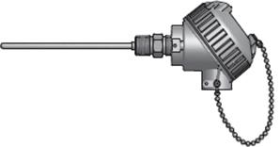
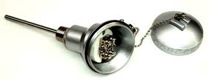
SENSORES DE TEMPERATURA
Normalmente las termocuplas industriales se consiguen encapsuladas dentro de un tubo de acero inoxidable u otro material (vaina), en un extremo está la unión y en el otro el terminal eléctrico de los cables, protegido dentro de una caja redonda de aluminio (cabezal).

Slide 11
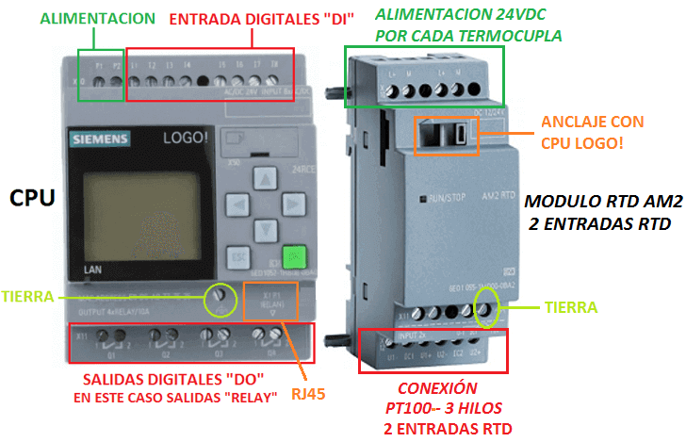
CAPTURA DE DATOS CON PLC
Para poder procesar la señal que produce la termocupla es necesario de un módulo adecuado que se acopla al PLC.

Slide 12
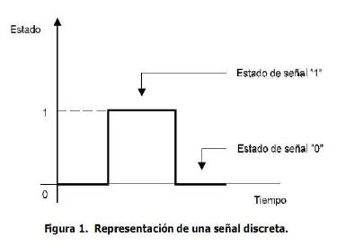
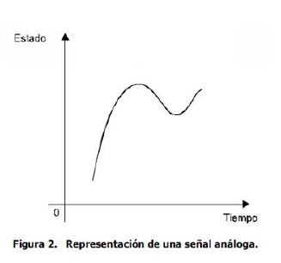
ESCALAMIENTO DE DATOS
Debido a que una señal analógica como la temperatura puede tomar múltiples valores, es necesario procesarla de manera distinta dentro de un PLC, para ello es necesario realizar el escalamiento de la señal.

Slide 13
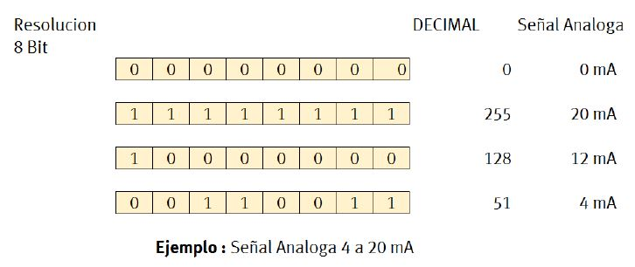
ESCALAMIENTO DE DATOS
Para resolver este problema debemos conocer la resolución del conversor análogo digital, este es el encargado de realizar la toma de muestra de la señal y transformarla en un número capaz de ser procesado por el PLC.
Resolución
8 bit

Slide 14
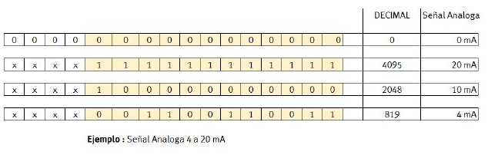
ESCALAMIENTO DE DATOS
A mayor resolución mayor precisión en la medida final.
Resolución 12 bit
Ejemplo: Señal Análoga 4 a 20 mA.

Slide 15
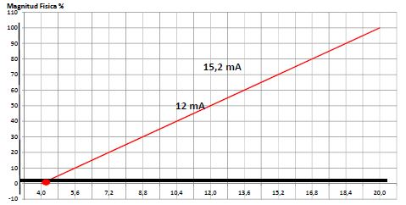
ESCALAMIENTO DE DATOS
Debido a que una señal analógica como la temperatura puede tomar múltiples valores es necesario procesarla de manera distinta dentro de un PLC, para ello es necesario realizar el escalamiento de la señal y esto se realiza mediante cálculo, aquí se vuelve especialmente útil que el controlador industrial pueda realizar operaciones matemáticas.
Los distintos tipos de señales estandarizadas
son:
Lazo de corriente:
4-20ma
Lazo de voltaje:
de 0 -10V

Slide 16
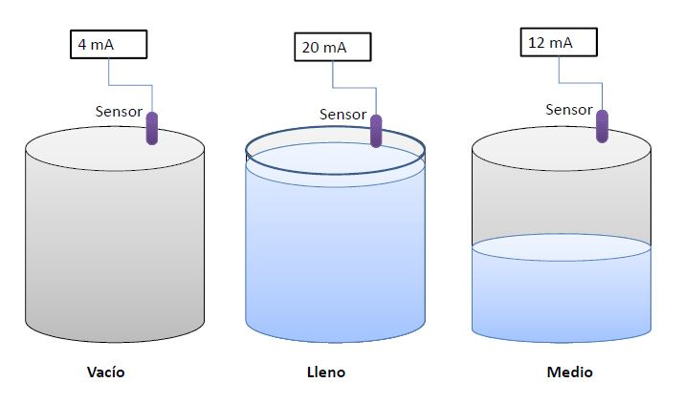
ESCALAMIENTO DE DATOS
Debido a que una señal analógica como la temperatura puede tomar múltiples valores, es necesario procesarla de manera distinta dentro de un PLC, para ello es necesario realizar el escalamiento de la señal y esto se realiza mediante cálculo, aquí se vuelve especialmente útil que el controlador industrial pueda realizar operaciones matemáticas.
Ejemplo:
Considere un estanque con 100 litros de agua.
Cuando este está lleno el sensor marca 20 mA
Y cuando esta vacío marca 4 mA.
¿Cuántos litros hay cuando el sensor marca 16,8 mA?

Slide 17
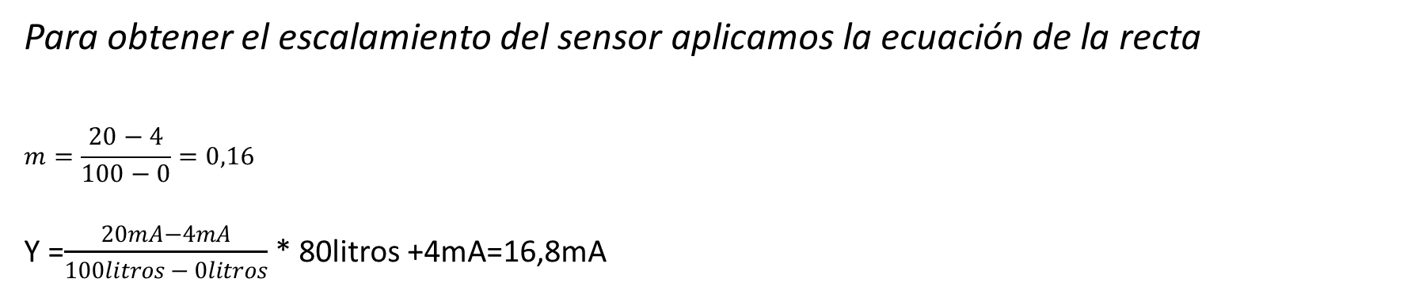
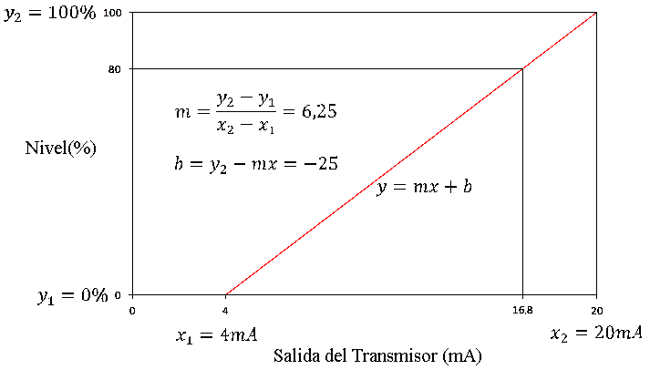
ESCALAMIENTO DE DATOS
Para obtener el escalamiento del sensor, aplicamos la ecuación de la recta:

Slide 18

MATERIAL
COMPLEMENTARIO
Antes de realizar la actividad práctica te invitamos a que revises la cápsula animada:
“Uso de multitester o multímetro”

Slide 19

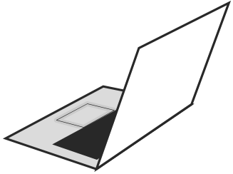

4
REVISEMOS
¿CUÁNTO APRENDIMOS?
SENSORES Y
SEÑALES ANALÓGICAS
¡Ahora realizaremos una actividad que resume todo lo que hemos visto! ¡Atentos, atentas!

Slide 20









ANTES DE COMENZAR LA ACTIVIDAD:
¡ATENCIÓN!
Utilizar EPPs para el autocuidado.
Manipular cuidadosamente herramientas.
Ser cuidadoso y respetuoso con los integrantes del equipo de trabajo, asegurando la integridad física de todos.
Ser ordenado con el área de trabajo.
Toda actividad debe desarrollarse bajo supervisión de la persona a cargo del taller o laboratorio.

Slide 21


ANTES DE TERMINAR:
TICKET DE SALIDA
SENSORES Y
SEÑALES ANALÓGICAS
¡No olvides contestar y entregar el Ticket de Salida!
¡Hasta la próxima!

